Slide 1
模式识别与机器学习 Pattern Recognition & Machine Learning

Slide 2
第六讲 人工神经网络与深度学习
本节学习目标
掌握感知机模型和学习算法
掌握多层神经网络模型和误差反向传播训练算法
理解深度神经网络的典型挑战问题
能够熟练运用至少两种常见的深度神经网络
第六讲 人工神经网络与深度学习

Slide 3
第六讲 人工神经网络与深度学习
目录
感知机
多层神经网络
深层神经网络
常用的深度神经网络
第六讲 人工神经网络与深度学习

Slide 4
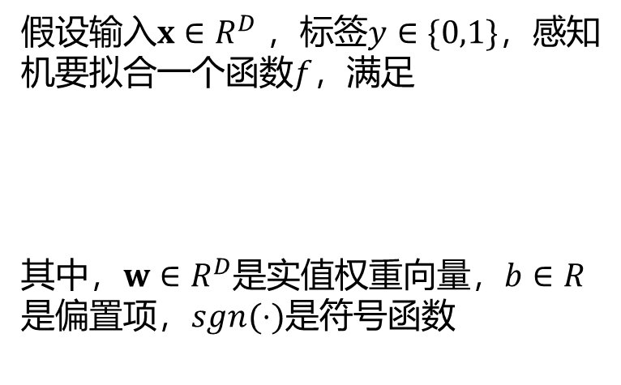
感知机
感知机（perceptron）
假设输入$x∈R^{D}$ ，标签$y∈\{0,1\}$，感知机要拟合一个函数$f$，满足
其中，$w∈R^{D}$是实值权重向量，$b∈R$是偏置项，$sgn⁡(⋅)$是符号函数
第六讲 人工神经网络与深度学习

Slide 5
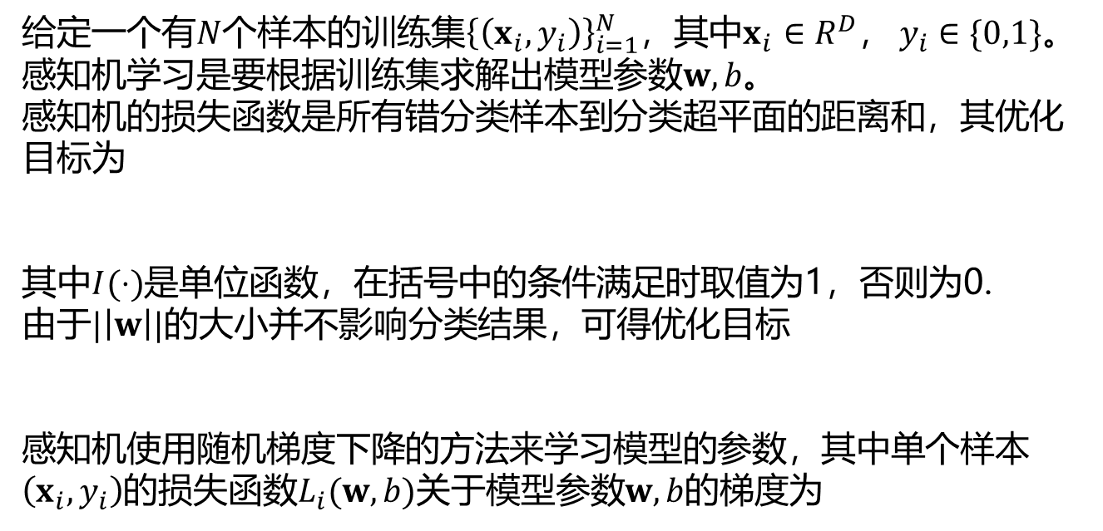
感知机
给定一个有$N$个样本的训练集${\left\{\left(x_{i},y_{i}\right)\right\}}_{i=1}^{N}$，其中$x_{i}∈R^{D}$， $y_{i}∈\{0,1\}$。
感知机学习是要根据训练集求解出模型参数$w,b$。
感知机的损失函数是所有错分类样本到分类超平面的距离和，其优化目标为
其中$I(⋅)$是单位函数，在括号中的条件满足时取值为1，否则为0.
由于$|\left|w\right||$的大小并不影响分类结果，可得优化目标
感知机使用随机梯度下降的方法来学习模型的参数，其中单个样本$\left(x_{i},y_{i}\right)$的损失函数$L_{i}(w,b)$关于模型参数$w,b$的梯度为
第六讲 人工神经网络与深度学习

Slide 6
感知机
第六讲 人工神经网络与深度学习

Slide 7
第六讲 人工神经网络与深度学习
目录
感知机
多层神经网络
神经元
多层神经网络
反向传播算法
深层神经网络
常用的深度神经网络
第六讲 人工神经网络与深度学习

Slide 8
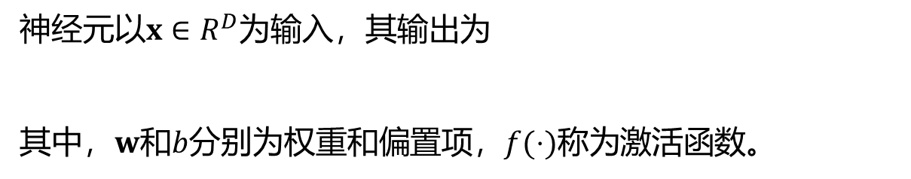
多层神经网络
神经元
神经元以$x∈R^{D}$为输入，其输出为
其中，$w$和$b$分别为权重和偏置项，$f(⋅)称为$激活函数。
第六讲 人工神经网络与深度学习

Slide 9
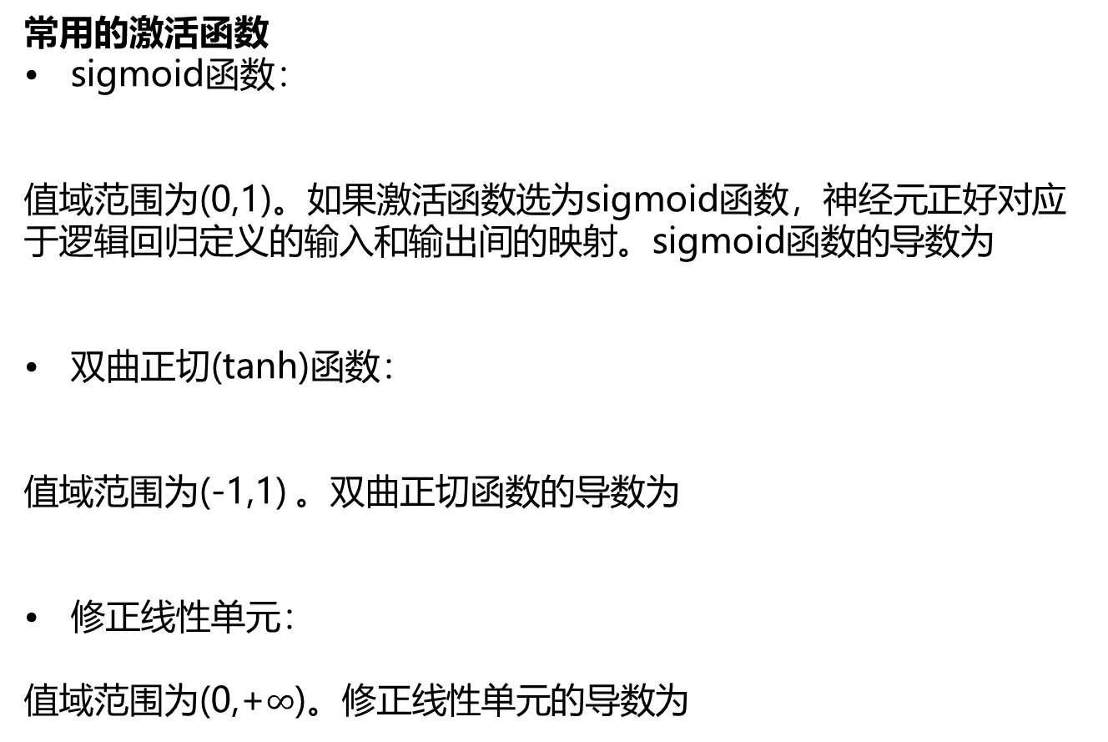
多层神经网络
常用的激活函数
sigmoid函数：
值域范围为(0,1)。如果激活函数选为sigmoid函数，神经元正好对应于逻辑回归定义的输入和输出间的映射。sigmoid函数的导数为
双曲正切(tanh)函数：
值域范围为(-1,1) 。双曲正切函数的导数为
修正线性单元：
值域范围为(0,+$∞$)。修正线性单元的导数为
第六讲 人工神经网络与深度学习

Slide 10
多层神经网络
图8‑3 三种激活函数的形态
第六讲 人工神经网络与深度学习

Slide 11
多层神经网络
多层神经网络
第六讲 人工神经网络与深度学习

Slide 12
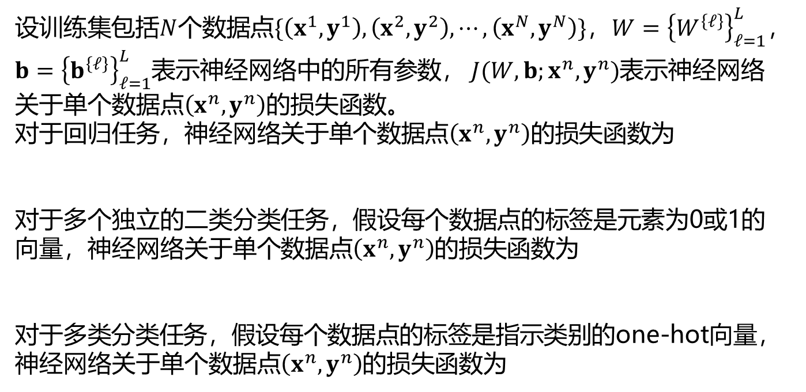
多层神经网络
反向传播算法
设训练集包括$N$个数据点$\{\left(x^{1},y^{1}\right),\left(x^{2},y^{2}\right),⋯,\left(x^{N},y^{N}\right)\}$，$W={\left\{W^{\left\{ℓ\right\}}\right\}}_{ℓ=1}^{L}$，$b={\left\{b^{\left\{ℓ\right\}}\right\}}_{ℓ=1}^{L}$表示神经网络中的所有参数， $J(W,b;x^{n},y^{n})$表示神经网络关于单个数据点$\left(x^{n},y^{n}\right)$的损失函数。
对于回归任务，神经网络关于单个数据点$\left(x^{n},y^{n}\right)$的损失函数为
对于多个独立的二类分类任务，假设每个数据点的标签是元素为0或1的向量，神经网络关于单个数据点$\left(x^{n},y^{n}\right)$的损失函数为
对于多类分类任务，假设每个数据点的标签是指示类别的one-hot向量，神经网络关于单个数据点$\left(x^{n},y^{n}\right)$的损失函数为
第六讲 人工神经网络与深度学习

Slide 13
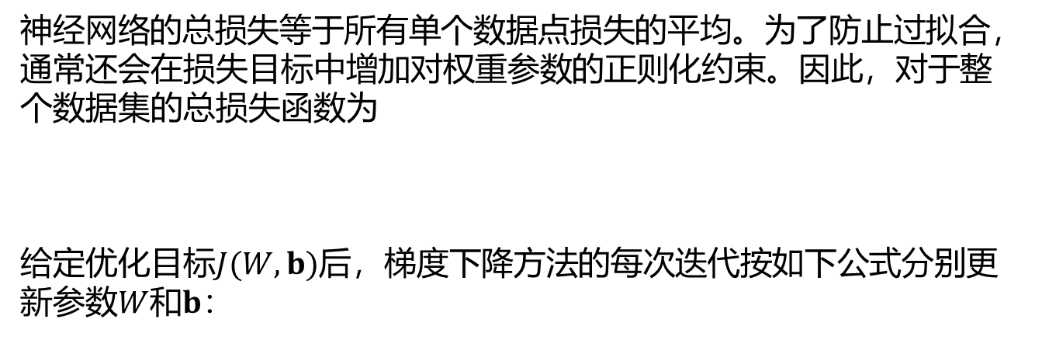
多层神经网络
神经网络的总损失等于所有单个数据点损失的平均。为了防止过拟合，通常还会在损失目标中增加对权重参数的正则化约束。因此，对于整个数据集的总损失函数为
给定优化目标$J(W,b)$后，梯度下降方法的每次迭代按如下公式分别更新参数$W$和$b$：
第六讲 人工神经网络与深度学习

Slide 14

多层神经网络
在得到单个数据点$\left(x^{n},y^{n}\right)$上的损失函数的偏导数
和 后，整体损失函数$J(W,b)$的偏导数计算如下：
将单个样本的损失$J(W,b;x^{n},y^{n})$简记为$J^{n}(W,b)$。引入中间变量$z^{(ℓ)}$，表示第$ℓ$层的节点激活之前的状态。根据定义
第六讲 人工神经网络与深度学习

Slide 15
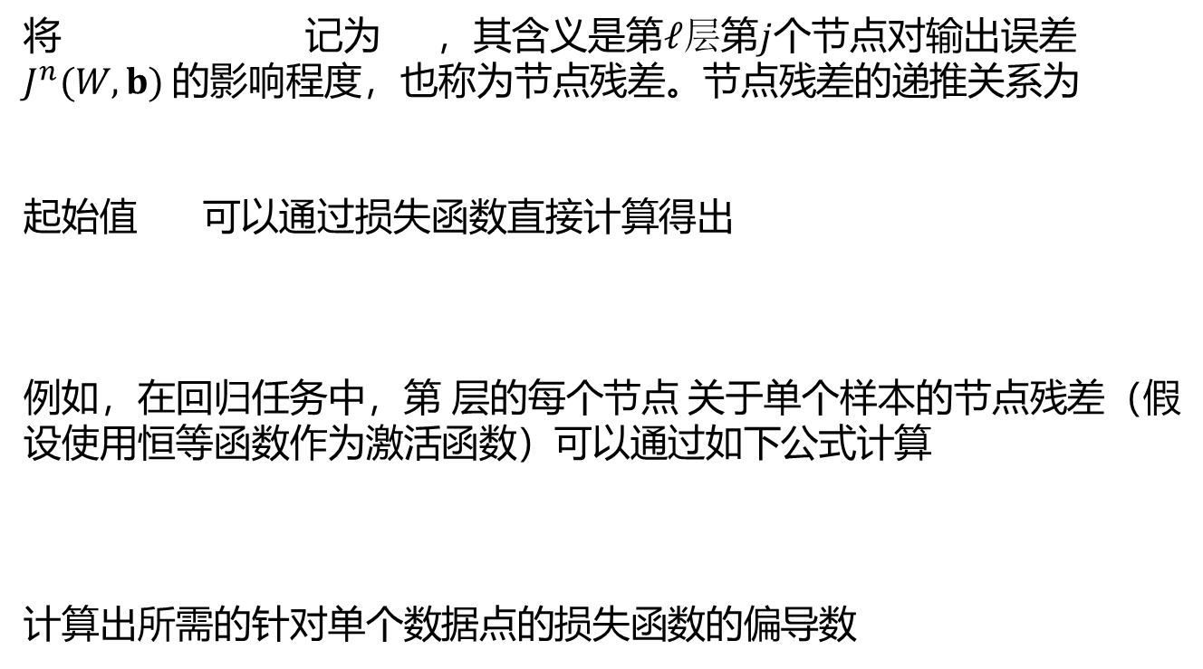
多层神经网络
将 记为 ，其含义是第$ℓ层$第$j$个节点对输出误差$J^{n}(W,b)$的影响程度，也称为节点残差。节点残差的递推关系为
起始值 可以通过损失函数直接计算得出
例如，在回归任务中，第 层的每个节点 关于单个样本的节点残差（假设使用恒等函数作为激活函数）可以通过如下公式计算
计算出所需的针对单个数据点的损失函数的偏导数
第六讲 人工神经网络与深度学习

Slide 16
多层神经网络
第六讲 人工神经网络与深度学习

Slide 17
第六讲 人工神经网络与深度学习
目录
感知机
多层神经网络
深层神经网络
浅层与深度神经网络
过拟合问题
局部极值问题
梯度消失问题
常用的深度神经网络
第六讲 人工神经网络与深度学习

Slide 18
深度神经网络
浅层与深度神经网络
VS
thin+tall
fat+short
第六讲 人工神经网络与深度学习

Slide 19
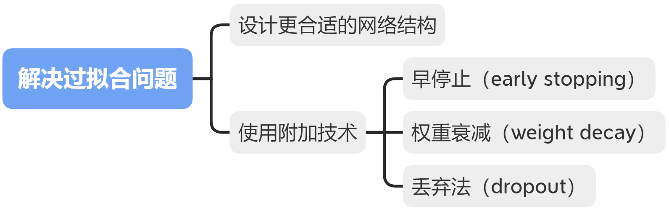
深度神经网络
过拟合问题
过拟合问题是深度神经网络的主要挑战之一，其主要原因是模型过于复杂或者训练集过少。
第六讲 人工神经网络与深度学习

Slide 20
深度神经网络
早停止是指在模型训练过程中，可通过观察验证集上的预测性能来决定何时停止对参数的优化，从而可以在产生过拟合之前停止训练。
权重衰减是指为了防止得到的权重参数过大，而采取的在每步迭代中少量减少权重的方法。
丢弃法是指在深度神经网络的训练过程中，对于网络中的神经单元（包括节点以及与之连接的边），按照一定的概率将其暂时从网络中丢弃。
（a）丢弃情况
（b）丢弃后剩余的网络结构
第六讲 人工神经网络与深度学习

Slide 21
深度神经网络
局部极值问题
随机梯度下降
使用随机梯度下降代替批量的梯度下降，不仅使得优化速度得以提升，而且还可以提高模型的整体性能。性能提高的主要原因是每次用于迭代的随机梯度并非梯度的确切方向，使得模型容易跳出局部极值点。
基于动量的梯度下降
基于动量的梯度下降的做法是每次进行梯度下降时，在当前梯度方向上增加历史梯度的加权值。动量方法能够使得梯度更新的大小可以根据上一步的梯度进行适当调节，增加跳出局部极值点的几率。
多次随机初始化
假设损失函数的曲面具有许多局部极值点，多次随机初始化待优化的参数值可以增加离开局部极值的可能性，有助于找到更好的解。
第六讲 人工神经网络与深度学习

Slide 22
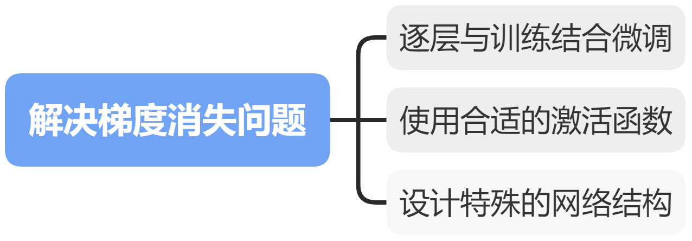
深度神经网络
梯度消失问题
当使用反向传播方法求解梯度时，使用sigmoid函数或者tanh函数作为激活函数的深度神经网络随着网络层数的增加，从输出层到网络最初几层的反向传播得到的梯度的幅度值可能会急剧增大（梯度爆炸）或减小（梯度消失）。
第六讲 人工神经网络与深度学习

Slide 23
深度神经网络
逐层与训练结合微调
图8‑6 逐层预训练加微调方法示意图
（黑色方框表示需要微调的结构。）
图8‑7 预训练网络中的自编码器结构示意图
第六讲 人工神经网络与深度学习

Slide 24
深度神经网络
使用合适的激活函数
图8‑8 ReLU函数
图8‑9 ReLU函数的变体
第六讲 人工神经网络与深度学习

Slide 25
深度神经网络
使用合适的激活函数
图8‑10 Maxout函数原理示意图
（将每层的节点分组，并选择组内最大数的作为下一层的输入。）
第六讲 人工神经网络与深度学习

Slide 26

第六讲 人工神经网络与深度学习
目录
感知机
多层神经网络
深层神经网络
常用的深度神经网络
自编码网络
深度玻尔兹曼机
深度信念网络
卷积神经网络
循环神经网络
Transformer
第六讲 人工神经网络与深度学习

Slide 27
常用的深度神经网络
自编码网络
图8‑11 自编码器架构
第六讲 人工神经网络与深度学习

Slide 28
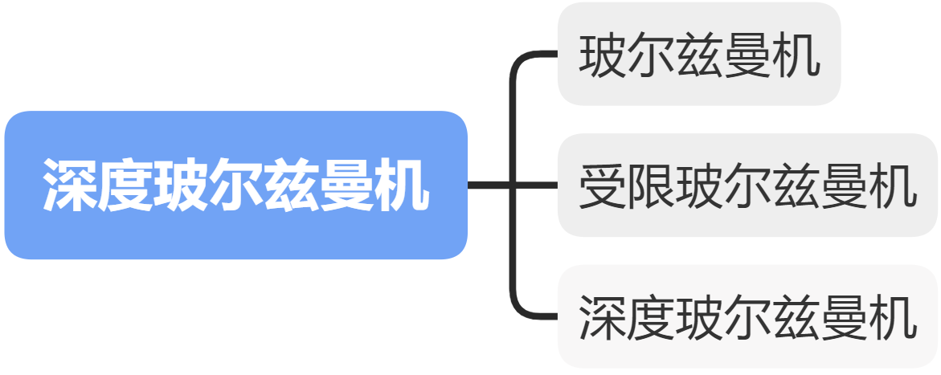
常用的深度神经网络
深度玻尔兹曼机
第六讲 人工神经网络与深度学习

Slide 29
常用的深度神经网络
波尔兹曼机
图8‑12 玻尔兹曼机示例
第六讲 人工神经网络与深度学习

Slide 30
常用的深度神经网络
受限波尔兹曼机
图8‑13 受限玻尔兹曼机示例
第六讲 人工神经网络与深度学习

Slide 31
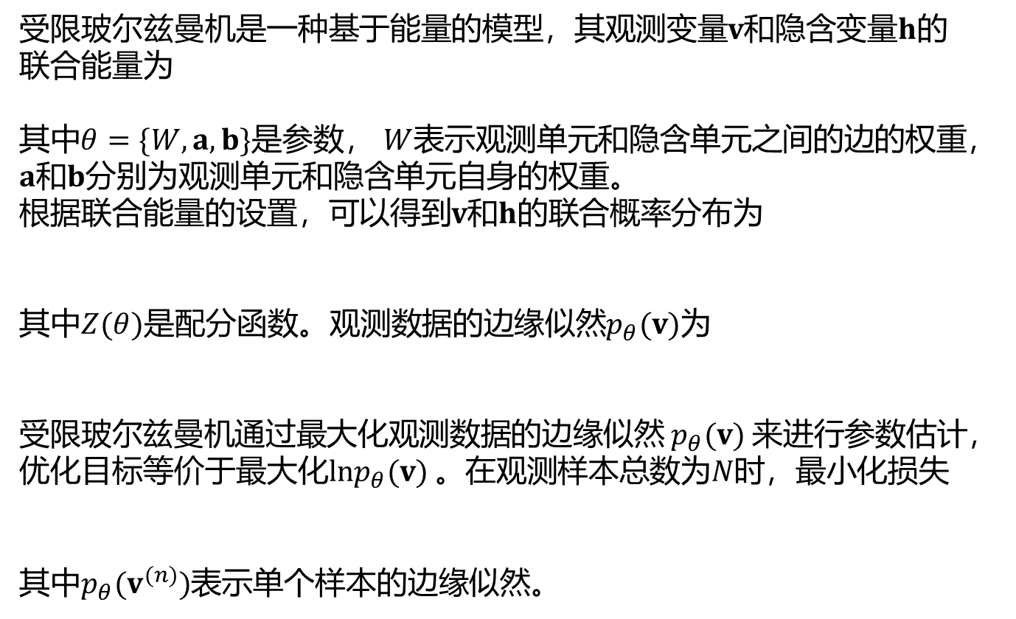
常用的深度神经网络
受限玻尔兹曼机是一种基于能量的模型，其观测变量$v$和隐含变量$h$的联合能量为
其中$θ=\{W,a,b\}$是参数， $W$表示观测单元和隐含单元之间的边的权重， $a$和$b$分别为观测单元和隐含单元自身的权重。
根据联合能量的设置，可以得到$v$和$h$的联合概率分布为
其中$Z(θ)$是配分函数。观测数据的边缘似然$p_{θ}(v)$为
受限玻尔兹曼机通过最大化观测数据的边缘似然$p_{θ}(v)$来进行参数估计，优化目标等价于最大化${lnp}_{θ}(v)$。在观测样本总数为$N$时，最小化损失
其中$p_{θ}(v^{(n)})$表示单个样本的边缘似然。
第六讲 人工神经网络与深度学习

Slide 32
常用的深度神经网络
深度波尔兹曼机
图8‑13 深度玻尔兹曼机示例
第六讲 人工神经网络与深度学习

Slide 33
常用的深度神经网络
深度信念网络
图8‑14 深度信念网络示例
第六讲 人工神经网络与深度学习

Slide 34
常用的深度神经网络
卷积神经网络（convolutional neural networks）
三条性质：
某些模式总是存在于局部区域
相同的模式会出现在多个区域
对图像中的像素做下采样（subsampling）不会影响物体的识别
第六讲 人工神经网络与深度学习

Slide 35
常用的深度神经网络
卷积层与一般的全连接层不同，不再使用权重矩阵表示所有神经元节点在相邻网络层之间的一一对应关系，而是使用多组共享参数来构建两个网络层之间的联系。在卷积网络中，共享参数叫做卷积核。
图8‑18 卷积操作的原理示意图
第六讲 人工神经网络与深度学习

Slide 36
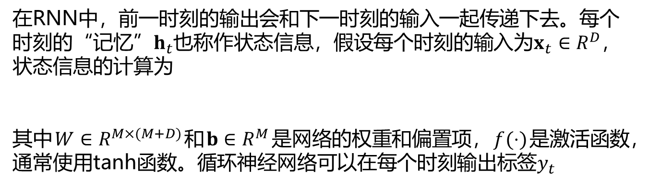
常用的深度神经网络
循环神经网络（recurrent neural networks，RNN）
在RNN中，前一时刻的输出会和下一时刻的输入一起传递下去。每个时刻的“记忆”$h_{t}$也称作状态信息，假设每个时刻的输入为$x_{t}∈R^{D}$，状态信息的计算为
其中$W∈R^{M×(M+D)}$和$b∈R^{M}$是网络的权重和偏置项，$f(⋅)$是激活函数，通常使用tanh函数。循环神经网络可以在每个时刻输出标签$y_{t}$
第六讲 人工神经网络与深度学习

Slide 37
常用的深度神经网络
图8‑20 使用seq2seq模型进行机器翻译示意图
第六讲 人工神经网络与深度学习

Slide 38
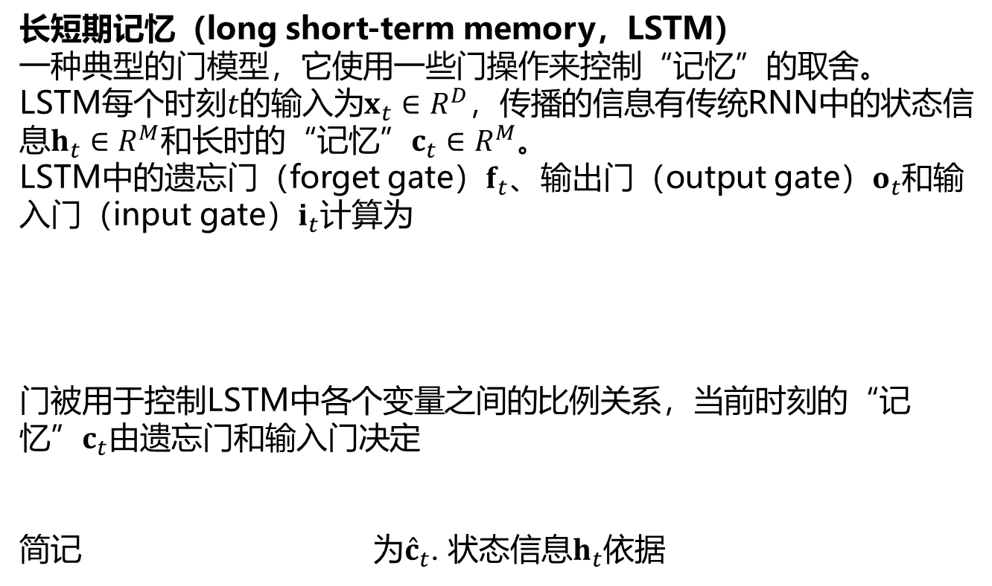
常用的深度神经网络
长短期记忆（long short-term memory，LSTM）
一种典型的门模型，它使用一些门操作来控制“记忆”的取舍。
LSTM每个时刻$t$的输入为$x_{t}∈R^{D}$，传播的信息有传统RNN中的状态信息$h_{t}∈R^{M}$和长时的“记忆”$c_{t}∈R^{M}$。
LSTM中的遗忘门（forget gate）$f_{t}$、输出门（output gate）$o_{t}$和输入门（input gate）$i_{t}$计算为
门被用于控制LSTM中各个变量之间的比例关系，当前时刻的“记忆”$c_{t}$由遗忘门和输入门决定
简记 为${\hat{c}}_{t}$. 状态信息$h_{t}$依据
第六讲 人工神经网络与深度学习

Slide 39
常用的深度神经网络
图8-21 LSTM中从输入节点$x_{t}$到单个状态信息节点$h_{t}^{j}$之间的结构
LSTM通过引入一个变量存储“记忆”，增强了RNN把握长距离关系的能力，也可以缓解梯度消失问题。除了LSTM之外，门循环单元（gated recurrent unit， GRU）也是RNN的变体，它进一步简化了LSTM的结构，能使用更少的参数达到近似的性能。
第六讲 人工神经网络与深度学习

Slide 40
常用的深度神经网络
Transformer
Transformer是一种seq2seq模型，其核心思想是使用注意力（attention）和自注意力（self-attention）机制。
注意力机制用于捕获输入序列和输出序列之间的关系。
自注意力机制用于捕获文本序列内部的依赖关系，构建对原始文本的语义表示。
其中的自注意力是一种特殊的注意力模型。
第六讲 人工神经网络与深度学习

Slide 41
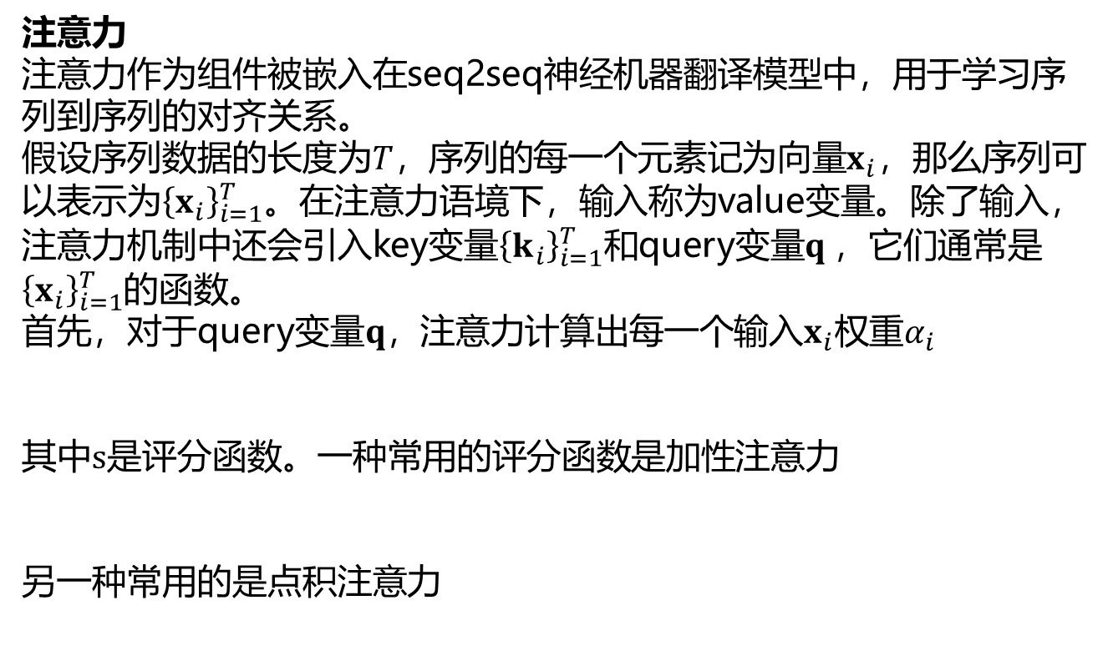
常用的深度神经网络
注意力
注意力作为组件被嵌入在seq2seq神经机器翻译模型中，用于学习序列到序列的对齐关系。
假设序列数据的长度为$T$，序列的每一个元素记为向量$x_{i}$，那么序列可以表示为${\left\{x_{i}\right\}}_{i=1}^{T}$。在注意力语境下，输入称为value变量。除了输入，注意力机制中还会引入key变量${\left\{k_{i}\right\}}_{i=1}^{T}$和query变量$q$，它们通常是${\left\{x_{i}\right\}}_{i=1}^{T}$的函数。
首先，对于query变量$q$，注意力计算出每一个输入$x_{i}$权重$α_{i}$
其中$s$是评分函数。一种常用的评分函数是加性注意力
另一种常用的是点积注意力
第六讲 人工神经网络与深度学习

Slide 42
常用的深度神经网络
图8‑22 有注意力机制的seq2seq模型进行机器翻译的示意图
第六讲 人工神经网络与深度学习

Slide 43
常用的深度神经网络
自注意力
所谓自注意力，是指输入序列中的每个单词（或字）都要和该序列中的所有单词（或字）进行注意力计算。好处是学习序列内部的单词（或字）的依赖关系，捕获句子的内部结构。
Transformer
编码网络包含 “多头自注意力（multi-head self-attention）”子结构，用于表示多组不同的注意力分配机制。这个子结构的实现方式是同时构建多个自注意力单元，并在最后汇总。
Transformer也用到了在解码器中增加“遮蔽的多头自注意力（masked multi-head self-attention）”和在输入层增加位置编码等技巧
第六讲 人工神经网络与深度学习

Slide 44
参考文献
Novikoff A B J. On Convergence Proofs for Perceptrons[C]//Proceedings of Symposium on Mathematical Theory of Automata, Brooklyn, N.Y.: Polytechnic Press, 1962: 615-622.
Rumelhart D, Hinton G, Williams R. Learning Representations by Back-Propagating Errors[J]. Nature, 1986, 323(10): 533–536.
Ng A. Sparse Autoencoder[R/OL]. Stanford, CA: Stanford University, 2011. https://nlp.stanford.edu/~socherr/sparseAutoencoder_2011new.pdf.
Hornik K, Stinchcombe M, White H. Multilayer Feedforward Networks Are Universal Approximators[J]. Neural Networks, 1989, 2(5): 359-366.
Seide F, Li G, Yu D. Conversational Speech Transcription Using Context-Dependent Deep Neural Networks[C/OL]//Twelfth Annual Conference of International Speech Communication Association. 2011: 437-440[2020-02-28]. https://www.isca-speech.org/archive/archive_papers/interspeech_2011/i11_0437.pdf.
Zeiler M D, Fergus R. Visualizing and Understanding Convolutional Networks[C]//Computer Vision -- ECCV 2014. Switzerland: Springer International Publishing, 2014: 818-833.
Srivastava N, Hinton G, Krizhevsky A, et al. Dropout: A Simple Way to Prevent Neural Networks from Overfitting[J]. Journal of Machine Learning Research, 2014, 15(1): 1929-1958.
Ackley D H, Hinton G E, Sejnowski T J. A Learning Algorithm for Boltzmann Machines[J]. Cognitive Science, 1985, 9(1): 147-169.
第六讲 人工神经网络与深度学习

Slide 45
参考文献
Smolensky P. Information Processing in Dynamical Systems: Foundations of Harmony Theory[M]//Parallel Distributed Processing: Explorations in the Microstructure of Cognition, Volume 1: Foundations. Cambridge, MA: A Bradford Book, 1986: 194-281.
Hinton G E, Osindero S, Teh Y W. A Fast Learning Algorithm for Deep Belief Nets[J]. Neural Computation, 2006, 18(7): 1527-1554.
LeCun Y. Generalization and Network Design Strategies[M]//Connectionism in Perspective. Switzerland: Elsevier, 1989, 19: 143-155.
Goodfellow I, Bengio Y, Courville A. Deep Learning[M]. Cambridge, MA: MIT Press, 2016.
Elman J L. Finding Structure in Time[J]. Cognitive Science, 1990, 14(2): 179-211.
Hochreiter S, Schmidhuber J. Long Short-Term Memory[J]. Neural Computation, 1997, 9(8): 1735-1780.
Bahdanau D, Cho K, Bengio Y. Neural Machine Translation by Jointly Learning to Align and Translate[C/OL]//Proceedings of the 3rd International Conference on Learning Representations. 2015: 1-15[2020-02-28]. https://arxiv.xilesou.top/pdf/1409.0473.pdf.
Vaswani A, Shazeer N, Parmar N, et al. Attention Is All You Need[C]//Advances in Neural Information Processing Systems. Cambridge, MA: MIT Press, 2017: 5998-6008.
第六讲 人工神经网络与深度学习

